Slide 1
МДОУ «Муниципальный детский сад «Красная шапочка»
Физкультурное развлечение
«БЕЗОПАСНАЯ ДОРОГА»

Slide 2
Цель. Формирование у детей устойчивых навыков безопасного поведения на улице и дорогах.
Задачи. Закреплять умения применять полученные знания играх и повседневной жизни. Совершенствовать двигательные навыки детей. Развивать физические качества (силу, ловкость, быстроту реакции). Воспитывать культуру безопасного поведения на дорогах, ответственность за свою безопасность и жизнь.

Slide 3
Предварительная работа.
Беседы по правилам дорожного движения.
Чтение литературы.
Рассматривание иллюстраций.
Рассматривание дорожный знаков и
объяснение значений.
Обыгрывание ситуаций.
Игры «Красный, желтый, зеленый», «Цветные автомобили», «Веселый светофор»

Slide 4
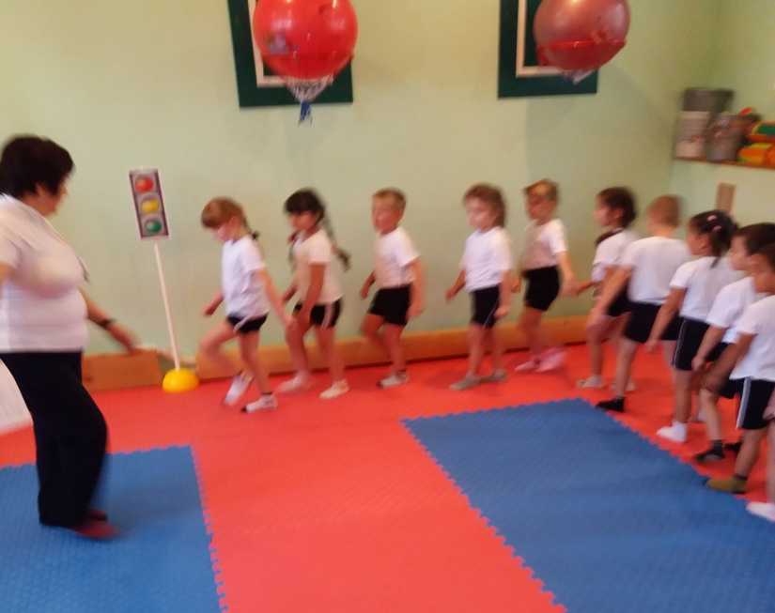
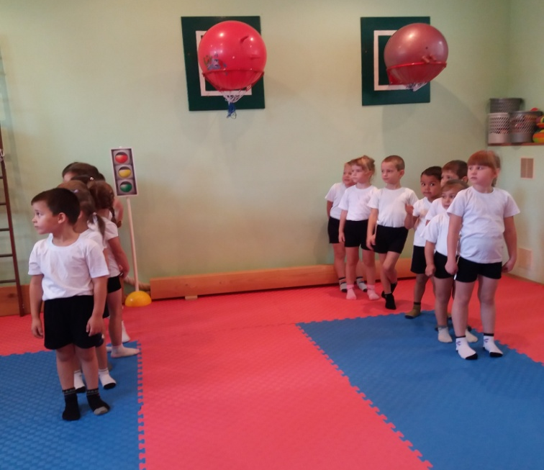
Там где транспорт и дорога, Знать порядок все должны.

Slide 5
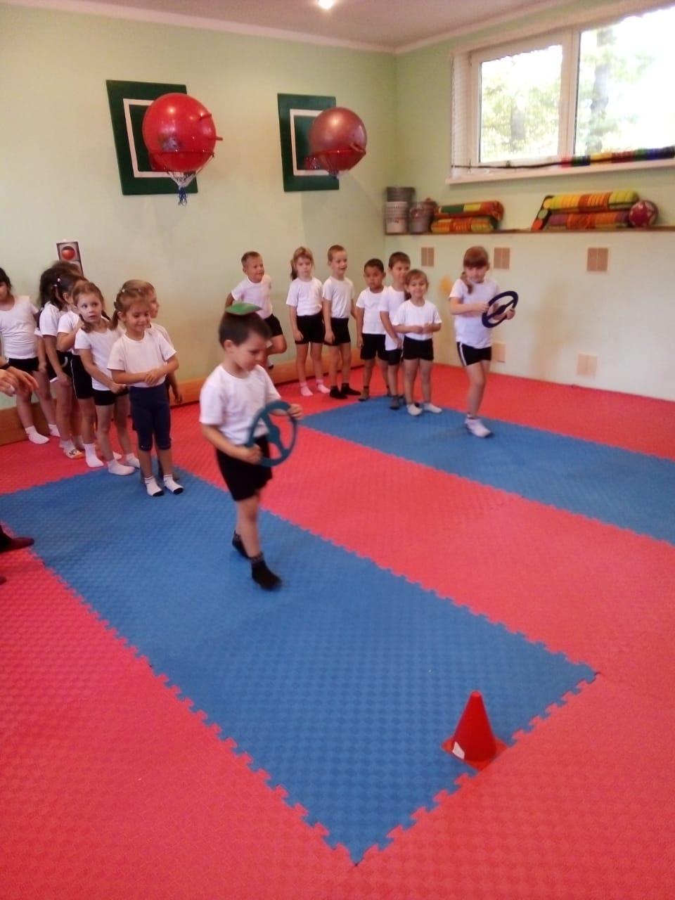
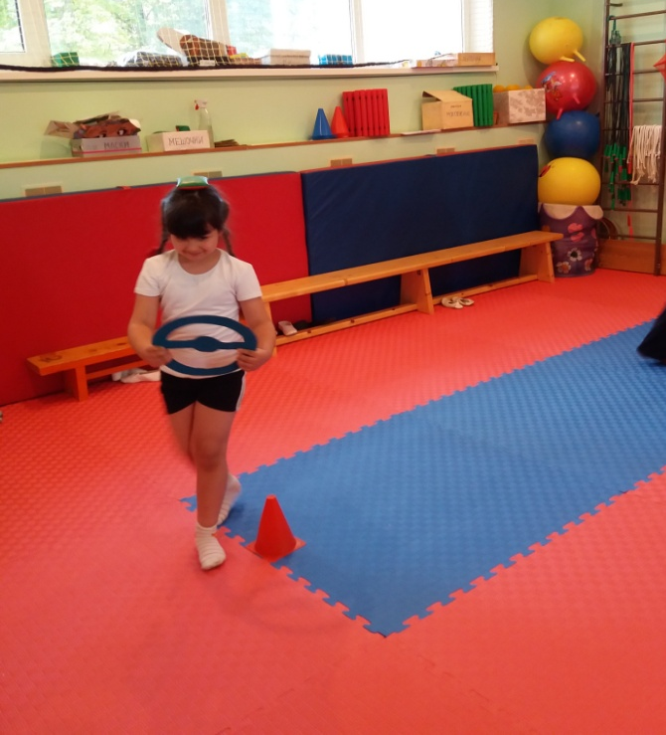
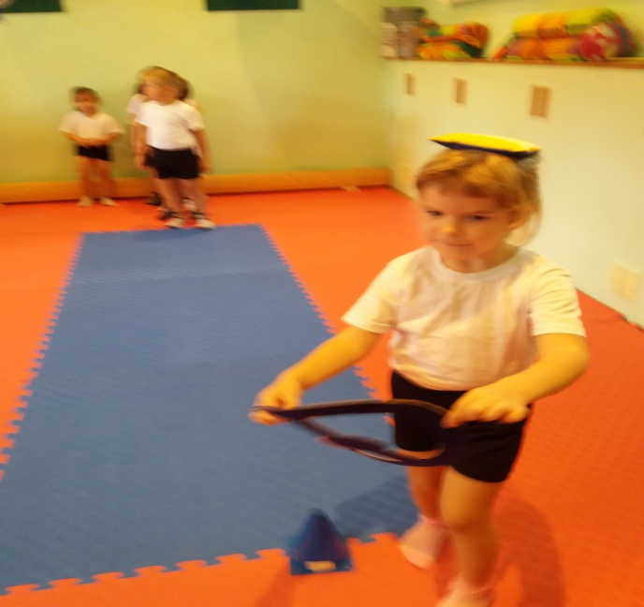
«Грузовики»

Slide 6
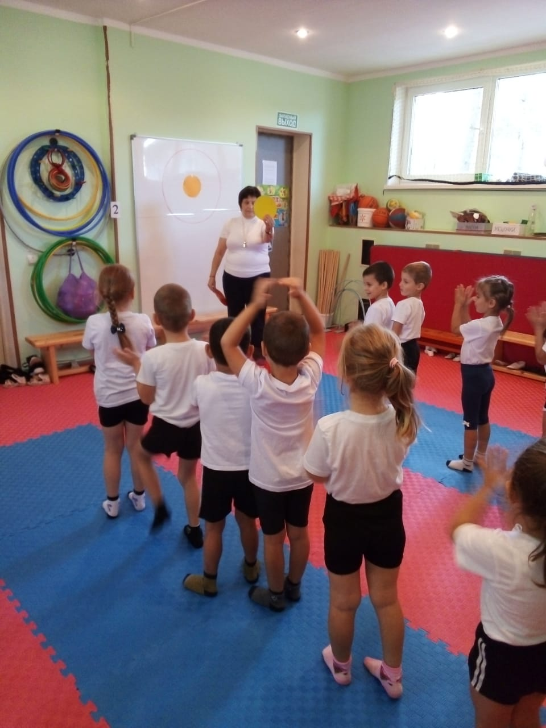
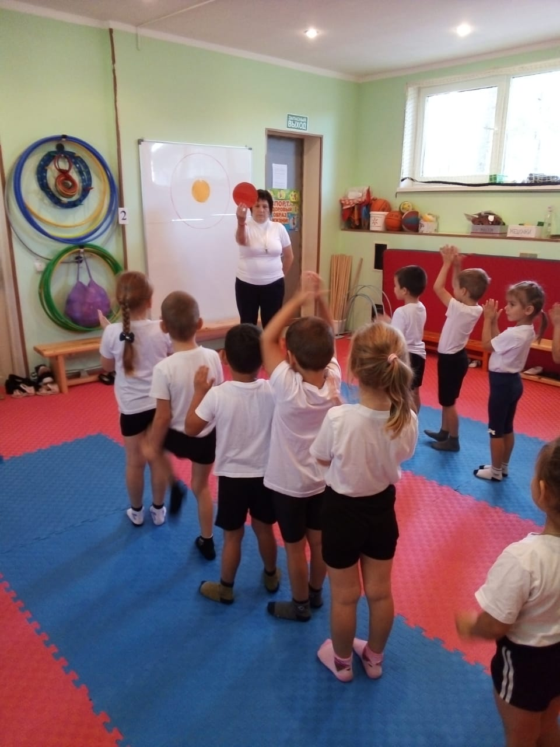
«Светофор»

Slide 7
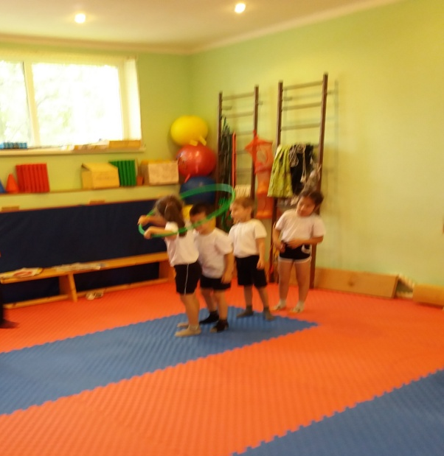
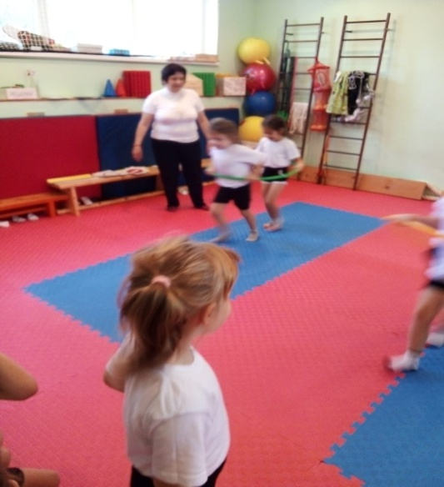
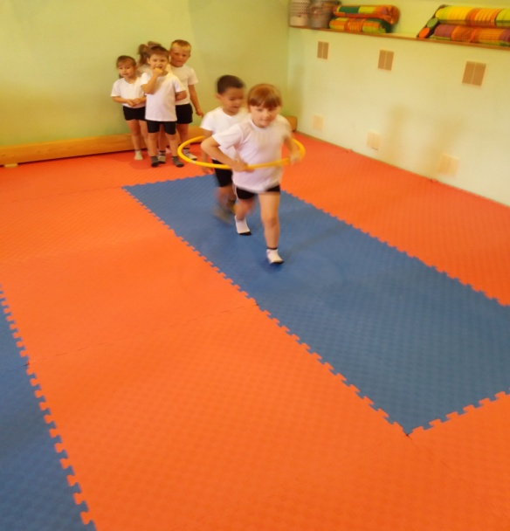
«Автобус»

Slide 8
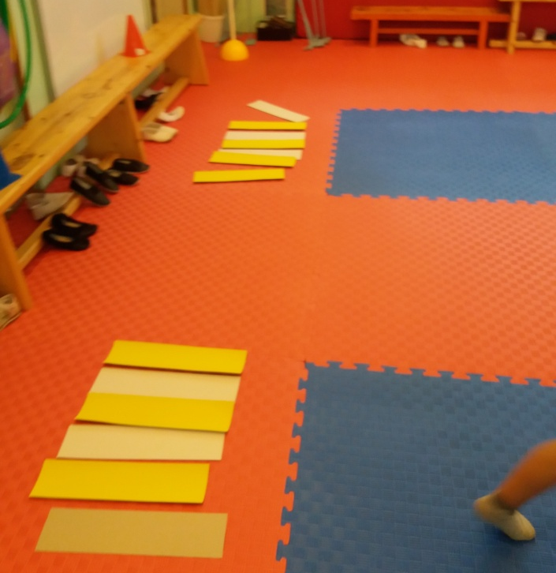
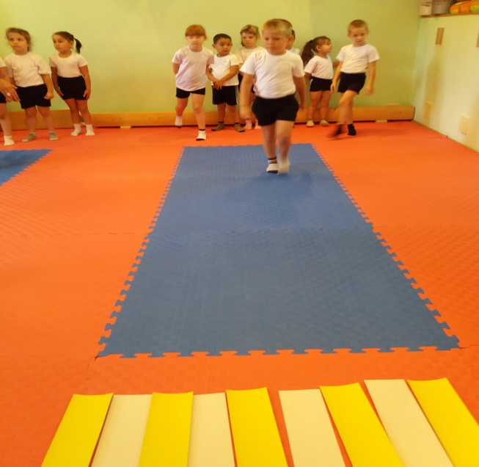
«Зебра»

Slide 9
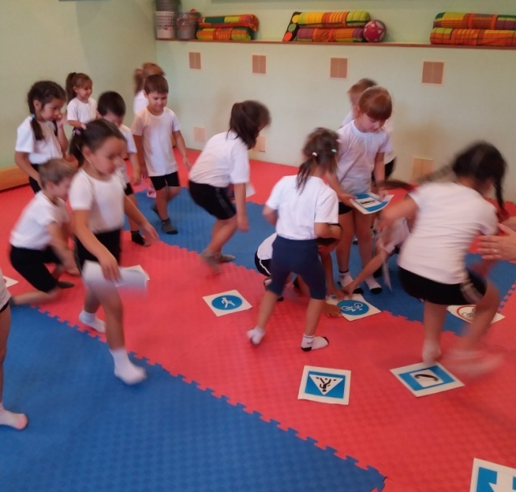
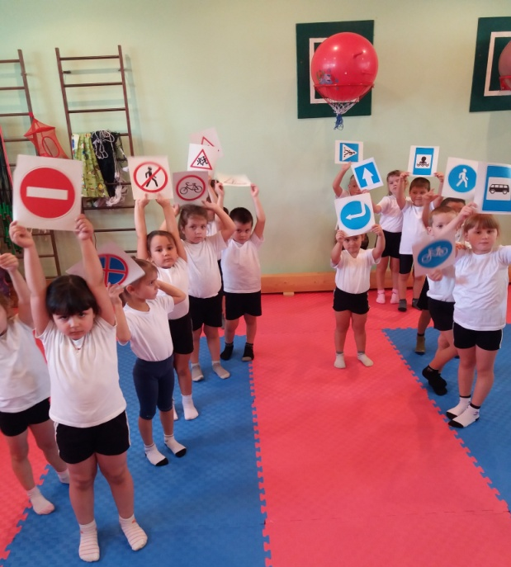
«Разрешается-запрещается»

Slide 10
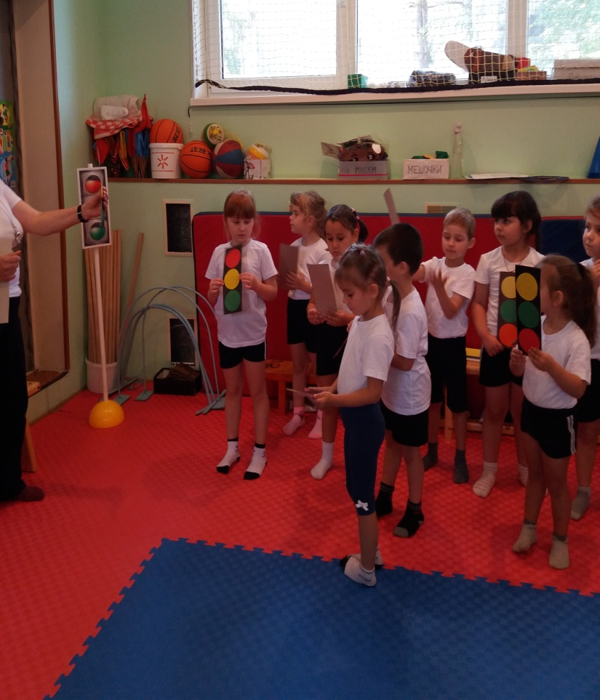
«Найди правильный светофор»

Slide 11
Чтобы жить, не зная огорченья, Чтобы бегать , прыгать и летать, Должны вы правила движенья Всегда и всюду соблюдать

